Slide 1

Escola de Ensino Fundamental
Horizonte do Saber
Proposta de Sistema — 2026
Lucas Veira da Silva Marcelo Felipe Belotto Vinícius Emanuel da Silva
Cores oficiais: Azul · Branco · Verde
Solicitante: Prof. Carlos Henrique Almeida – Diretor Geral

Slide 2
Sobre a Escola
2005
280
24
4
Fundação
Alunos Matriculados
Funcionários
Pavimentos
Ensino Fundamental I
Gestão atual
1º ao 5º ano — única unidade
Processos manuais e planilhas (matrículas, notas, frequência)
Turnos de funcionamento
Objetivo
Matutino e Vespertino, de segunda a sexta
Implementar sistema informatizado de gestão escolar
Escola de Ensino Fundamental Horizonte do Saber | SIGA – Sistema Integrado de Gestão Acadêmica

Slide 3
Infraestrutura Atual
Estações Administrativas
Servidor Dedicado
12 computadores
Intel Core i5
8 GB RAM
HD 1 TB
Windows 10
Windows Server 2019
32 GB RAM
8 TB de armazenamento
Pronto para hospedagem do sistema
Rede
Suporte & TI
Cabeamento estruturado
Rede local (LAN)
1 técnico de TI dedicado
1 técnico responsável
Manutenção de computadores
Gestão da rede local
Suporte ao desenvolvimento
Escola de Ensino Fundamental Horizonte do Saber | SIGA – Sistema Integrado de Gestão Acadêmica

Slide 4
Segurança & Perfis de Acesso
Administrador
Operador
Professor
Acesso total ao sistema. Gerencia usuários, configurações, dados e pode corrigir qualquer lançamento.
Gerencia matrículas, cadastra e altera alunos, consulta históricos e imprime documentos.
Acesso restrito às próprias turmas. Lança notas, frequência e consulta dados dos alunos vinculados.
Controles de Segurança
Login com usuário + senha
Bloqueio após 5 tentativas inválidas
Desbloqueio somente por Administrador
Encerramento automático: 30 min inativo
Troca de senha no 1º acesso / expirada
Senhas armazenadas com hash criptográfico
Log de acesso: usuário, data, hora, resultado
Reset de senha via senha temporária
Escola de Ensino Fundamental Horizonte do Saber | SIGA – Sistema Integrado de Gestão Acadêmica

Slide 5
Módulos do Sistema
Alunos
Professores
Disciplinas
Turmas
Cadastro, alteração, inativação, consulta e controle por RA, CPF e turma
Cadastro com código funcional, vínculo a turmas, inativação com sinalização
Código, descrição, carga horária anual. Vínculo a turmas e professores
Ano letivo, série, turno, professor regente e disciplinas específicas
Matrículas
Notas
Frequência
Relatórios
Vínculo aluno-turma por ano letivo. Situações: Ativa, Trancada, Cancelada
Lançamento por bimestre, cálculo automático de média e resultado final
Registro por aula, percentual automático, alertas de limite de faltas
Por turma, período, desempenho e risco de reprovação — exportáveis em PDF
Escola de Ensino Fundamental Horizonte do Saber | SIGA – Sistema Integrado de Gestão Acadêmica

Slide 6
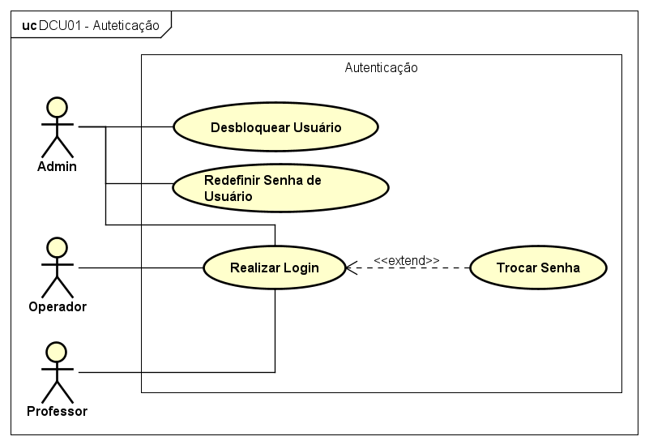
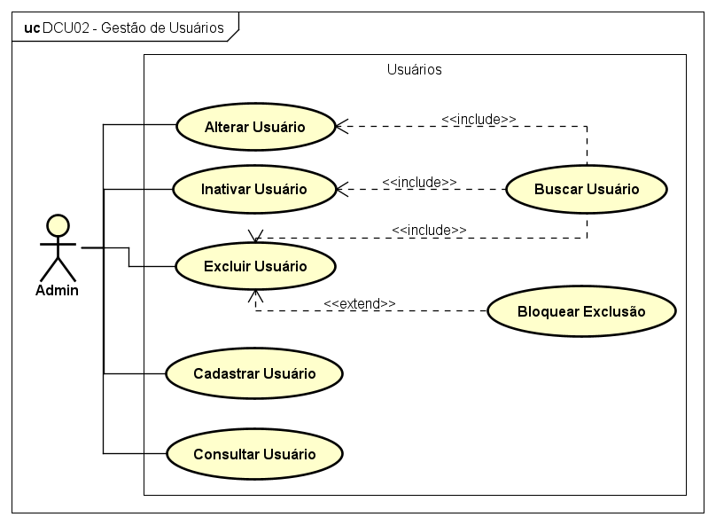
Diagramas de Casos de Uso — Autenticação & Usuários
DCU01 – Autenticação
DCU02 – Gestão de Usuários
Escola de Ensino Fundamental Horizonte do Saber | SIGA – Sistema Integrado de Gestão Acadêmica

Slide 7
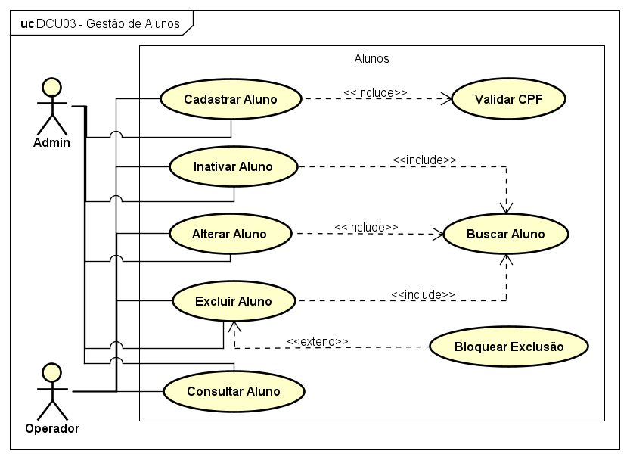
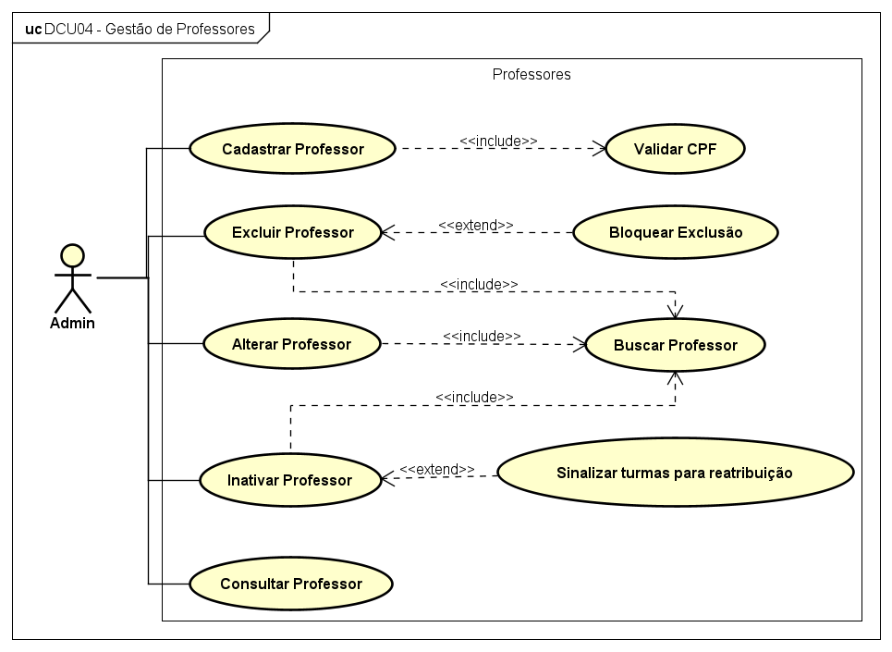
Diagramas de Casos de Uso — Alunos & Professores
DCU03 e DCU04
DCU03 – Gestão de Alunos
DCU04 – Gestão de Professores
Escola de Ensino Fundamental Horizonte do Saber | SIGA – Sistema Integrado de Gestão Acadêmica

Slide 8
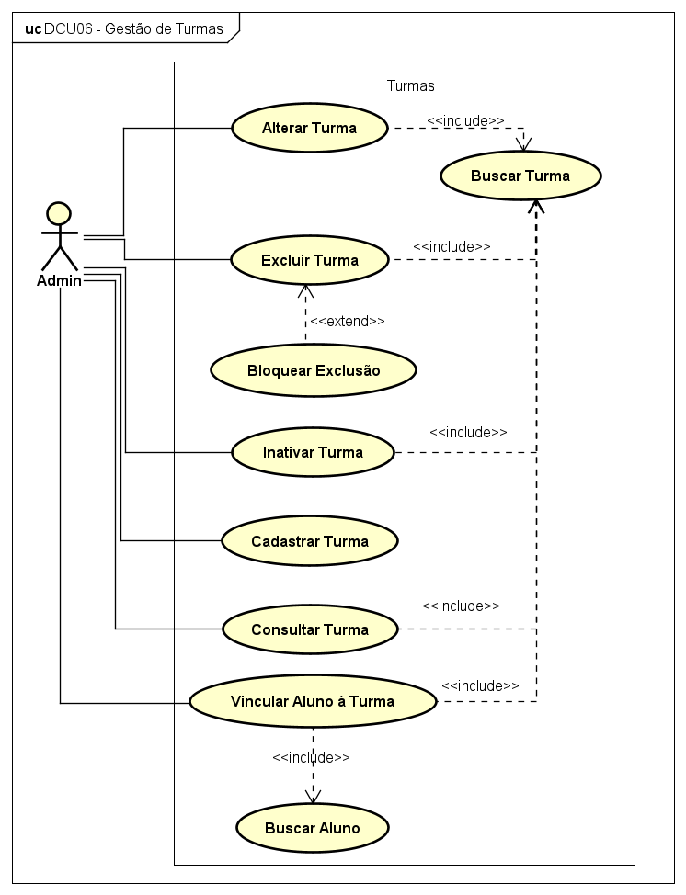
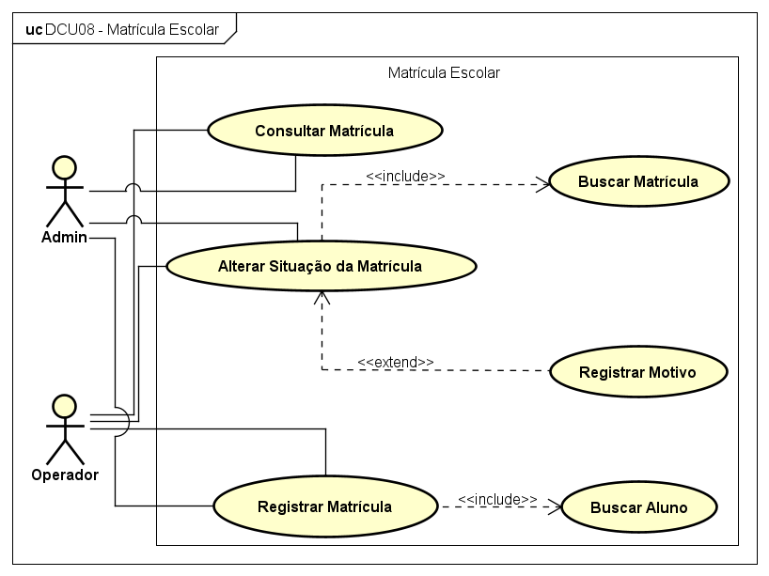
Diagramas de Casos de Uso — Turmas & Matrículas
DCU06 e DCU08
DCU06 – Gestão de Turmas
DCU08 – Matrícula Escolar
Escola de Ensino Fundamental Horizonte do Saber | SIGA – Sistema Integrado de Gestão Acadêmica

Slide 9
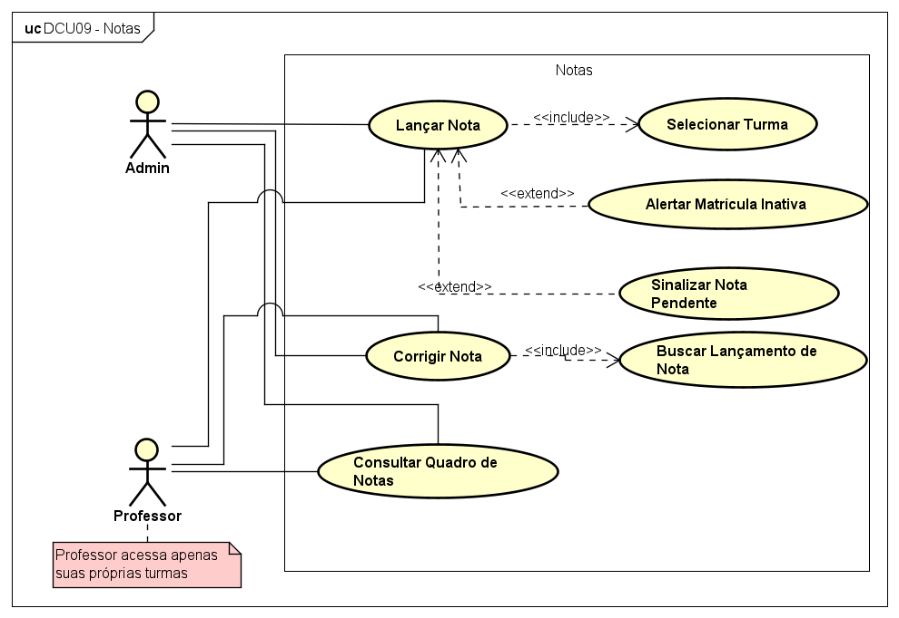
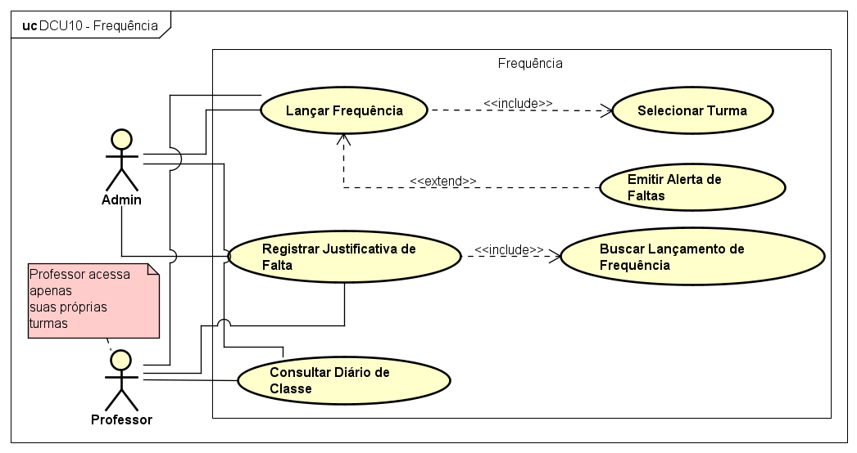
Diagramas de Casos de Uso — Notas & Frequência
DCU09 e DCU10
DCU09 – Notas
DCU10 – Frequência
Escola de Ensino Fundamental Horizonte do Saber | SIGA – Sistema Integrado de Gestão Acadêmica

Slide 10
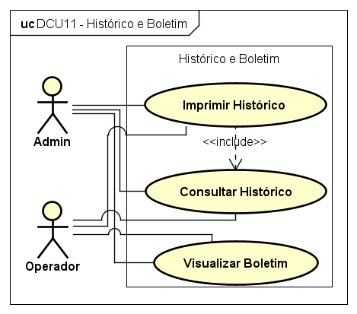
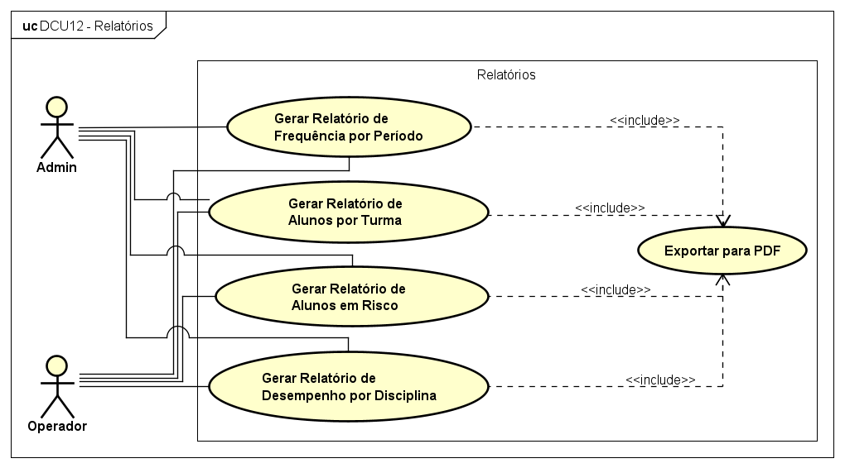
Diagramas de Casos de Uso — Histórico & Relatórios
DCU11 e DCU12
DCU11 – Histórico e Boletim
DCU12 – Relatórios
Escola de Ensino Fundamental Horizonte do Saber | SIGA – Sistema Integrado de Gestão Acadêmica

Slide 11
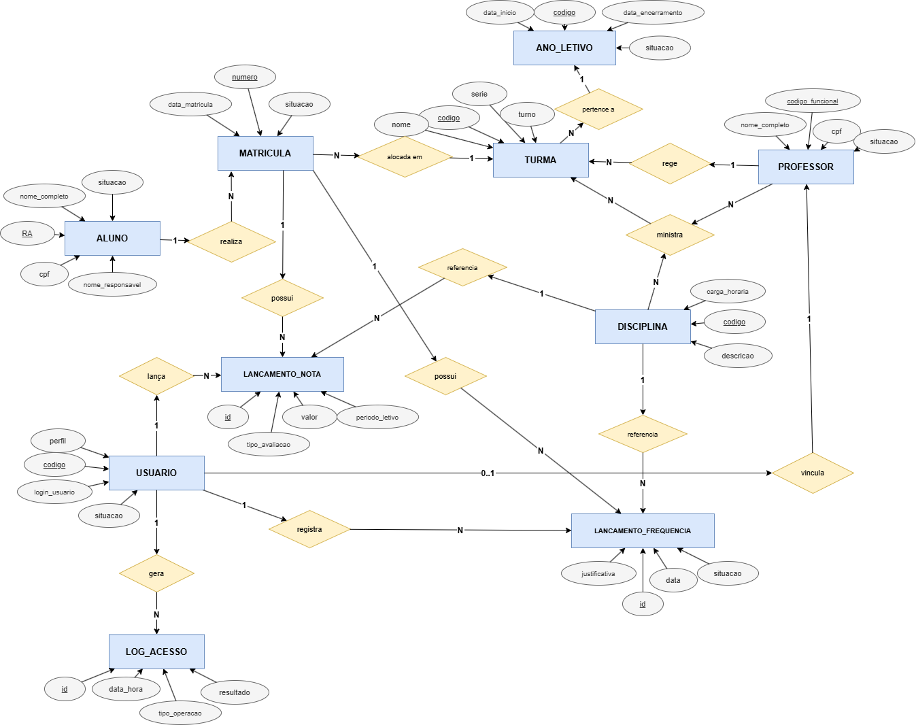
Diagrama Entidade-Relacionamento (DER)
Modelo de dados do sistema
Escola de Ensino Fundamental Horizonte do Saber | SIGA – Sistema Integrado de Gestão Acadêmica

Slide 12
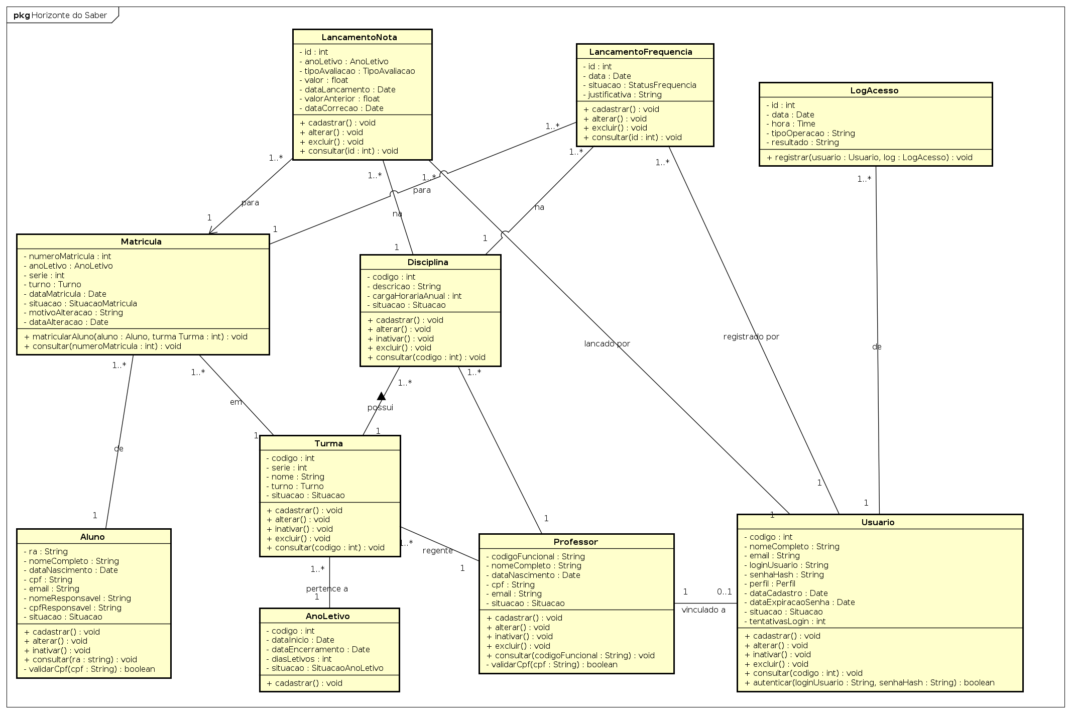
Diagrama de Classes
Arquitetura orientada a objetos do SIGA
Escola de Ensino Fundamental Horizonte do Saber | SIGA – Sistema Integrado de Gestão Acadêmica

Slide 13
Regras de Negócio — Notas & Avaliação
Fórmula de Cálculo Bimestral
Média Bimestral = (AV1 + AV2) / 2 → se resultado ≥ 5,0: média aprovada
Se < 5,0 e REC aplicada: Média = máx( (AV1+AV2)/2, REC ) | Média Anual = Σ Médias / 4
Aprovado
Reprovado por Nota
Média anual ≥ 5,0 em todas as disciplinas E frequência ≥ 75%
Média anual < 5,0 em qualquer disciplina após recuperação final
Reprovado por Falta
Em Recuperação
Frequência anual < 75% da carga horária, independente das notas
Aluno atingiu média bimestral < 5,0 — recuperação bimestral aplicável
Escola de Ensino Fundamental Horizonte do Saber | SIGA – Sistema Integrado de Gestão Acadêmica

Slide 14
Regras de Negócio — Frequência
75%
Frequência Mínima
50%
Alerta Automático
75% da carga horária total anual em cada disciplina. Abaixo disso, reprovação por falta.
O sistema emite alerta quando o aluno atingir 50% do limite de faltas permitido.
2×
Registro por Aula
J
Falta Justificada
Frequência registrada por aula, não por dia. Aula dupla gera dois registros independentes.
Faltas justificadas são contabilizadas no total, mas podem ser analisadas individualmente pela coordenação.
Escola de Ensino Fundamental Horizonte do Saber | SIGA – Sistema Integrado de Gestão Acadêmica

Slide 15
Relatórios do Sistema
Alunos por Turma
Frequência por Turma/Período
Lista todos os alunos de uma turma com a situação atual da matrícula (Ativa / Trancada / Cancelada).
Percentual de presença por aluno, com destaque visual para os que estão abaixo do mínimo de 75%.
Desempenho por Disciplina
Alunos em Risco de Reprovação
Média da turma por disciplina em cada bimestre. Facilita identificação de disciplinas críticas.
Lista alunos com média abaixo do mínimo ou frequência insuficiente. Suporte à tomada de decisão pedagógica.
Escola de Ensino Fundamental Horizonte do Saber | SIGA – Sistema Integrado de Gestão Acadêmica

Slide 16
Ano Letivo & Encerramento
Cadastro de Ano Letivo
Encerramento Automático
Notas Pendentes
Data de início, encerramento, dias letivos, feriados e datas de avaliação
Ao atingir a data de encerramento, novos lançamentos de notas e frequência são bloqueados automaticamente
Notas não lançadas até o encerramento do período são sinalizadas como pendentes no sistema
Acesso Exclusivo
Histórico Preservado
Período de Avaliação
Somente o Administrador pode cadastrar e alterar o Ano Letivo
Todo o histórico de matrículas, notas e frequência de anos anteriores é mantido integralmente
Informação consultável por todos os perfis. Caráter informativo e organizacional.
Escola de Ensino Fundamental Horizonte do Saber | SIGA – Sistema Integrado de Gestão Acadêmica

Slide 17
Obrigado.
O sistema representa a modernização dos processos acadêmicos e administrativos da Escola Horizonte do Saber, garantindo controle, transparência e eficiência.
Prof. Carlos Henrique Almeida
Diretor Geral — Escola de Ensino Fundamental Horizonte do Saber

